Slide 1
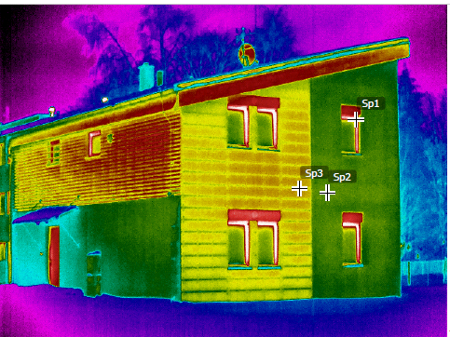
Provoz energeticky pasivního domu (z hlediska prostupů tepla)
doc. Ing. Iveta Skotnicová, Ph.D.
Katedra prostředí staveb a TZB

Slide 2
Obsah
Tepelně technické chování dřevostavby v pasivním standardu
Základní informace o pasivní dřevostavbě – stavební řešení
Technická zařízení budovy
Výsledky experimentálních měření
a) tepelné chování zeminy v podzákladí budovy
b) průběhy teplot a vlhkosti v obvodových konstrukcích
c) měření hustoty tepelného toku obvodovými konstrukcemi

Slide 3
Základní informace o stavbě
1

Slide 4

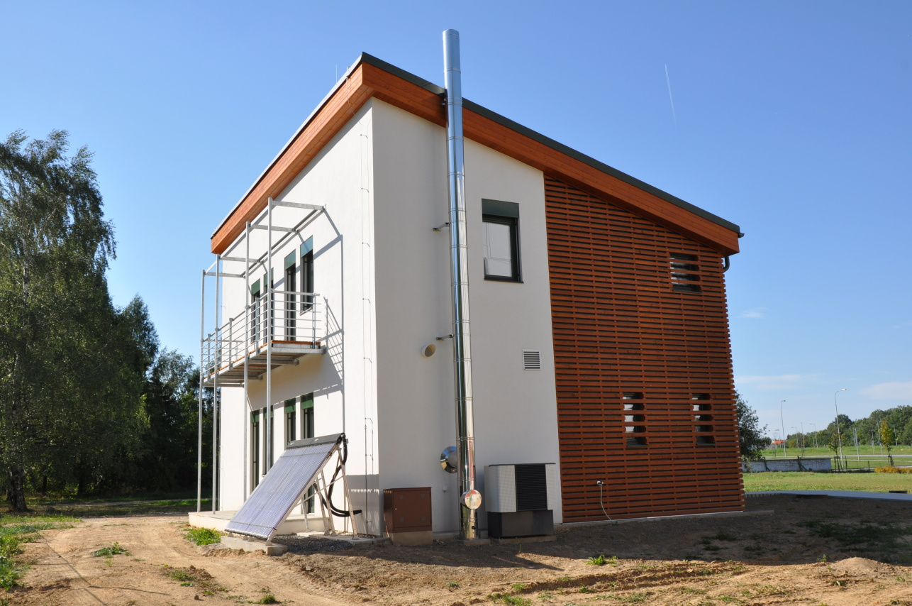
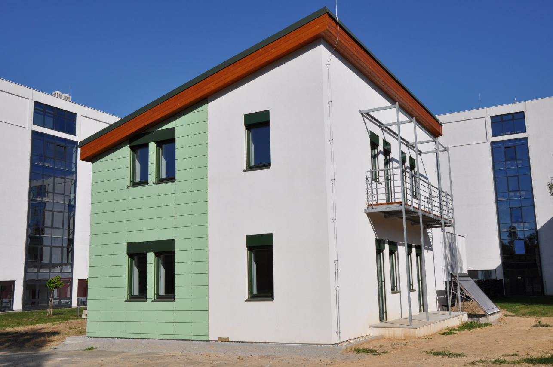
Popis objektu
Výzkumné a inovační centrum MSDK = experimentální pasivní dům na bázi dřeva
Investor stavby – Moravskoslezský dřevařský klastr, o.s.
Dodavatel stavby: RD Rýmařov, realizace stavby 2011 - 2012
Fakulta stavební VŠB -TU Ostrava: člen klastru, pro stavbu poskytla pozemek v areálu FAST
Zdroj foto: RD Rýmařov

Slide 5
Dispozice - 1. nadzemní podlaží

Slide 6
Dispozice - 2. nadzemní podlaží
6
www.fast.vsb.cz

Slide 7
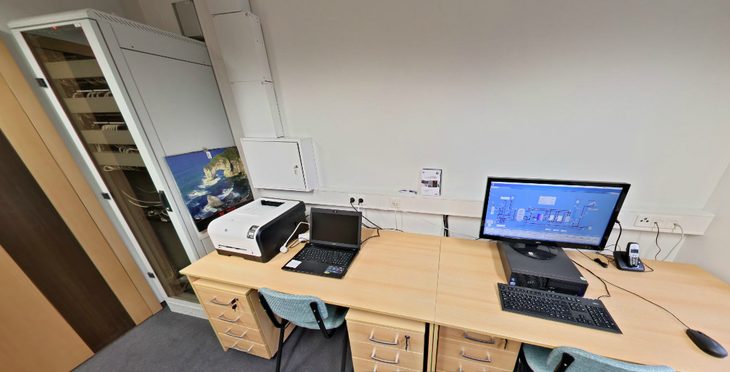
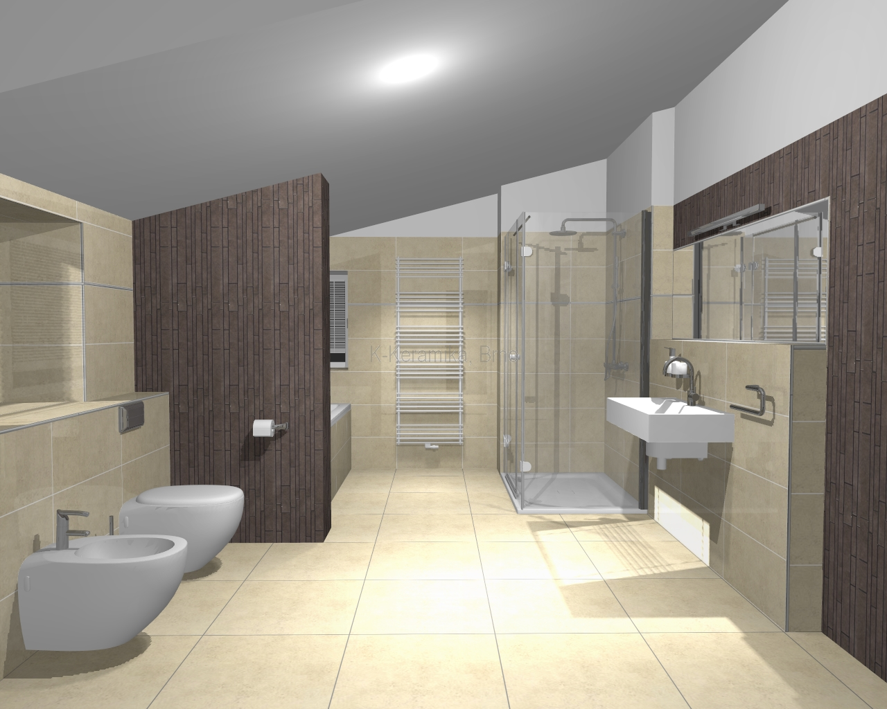
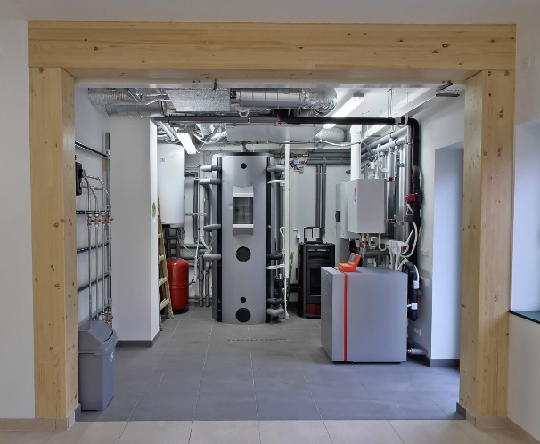
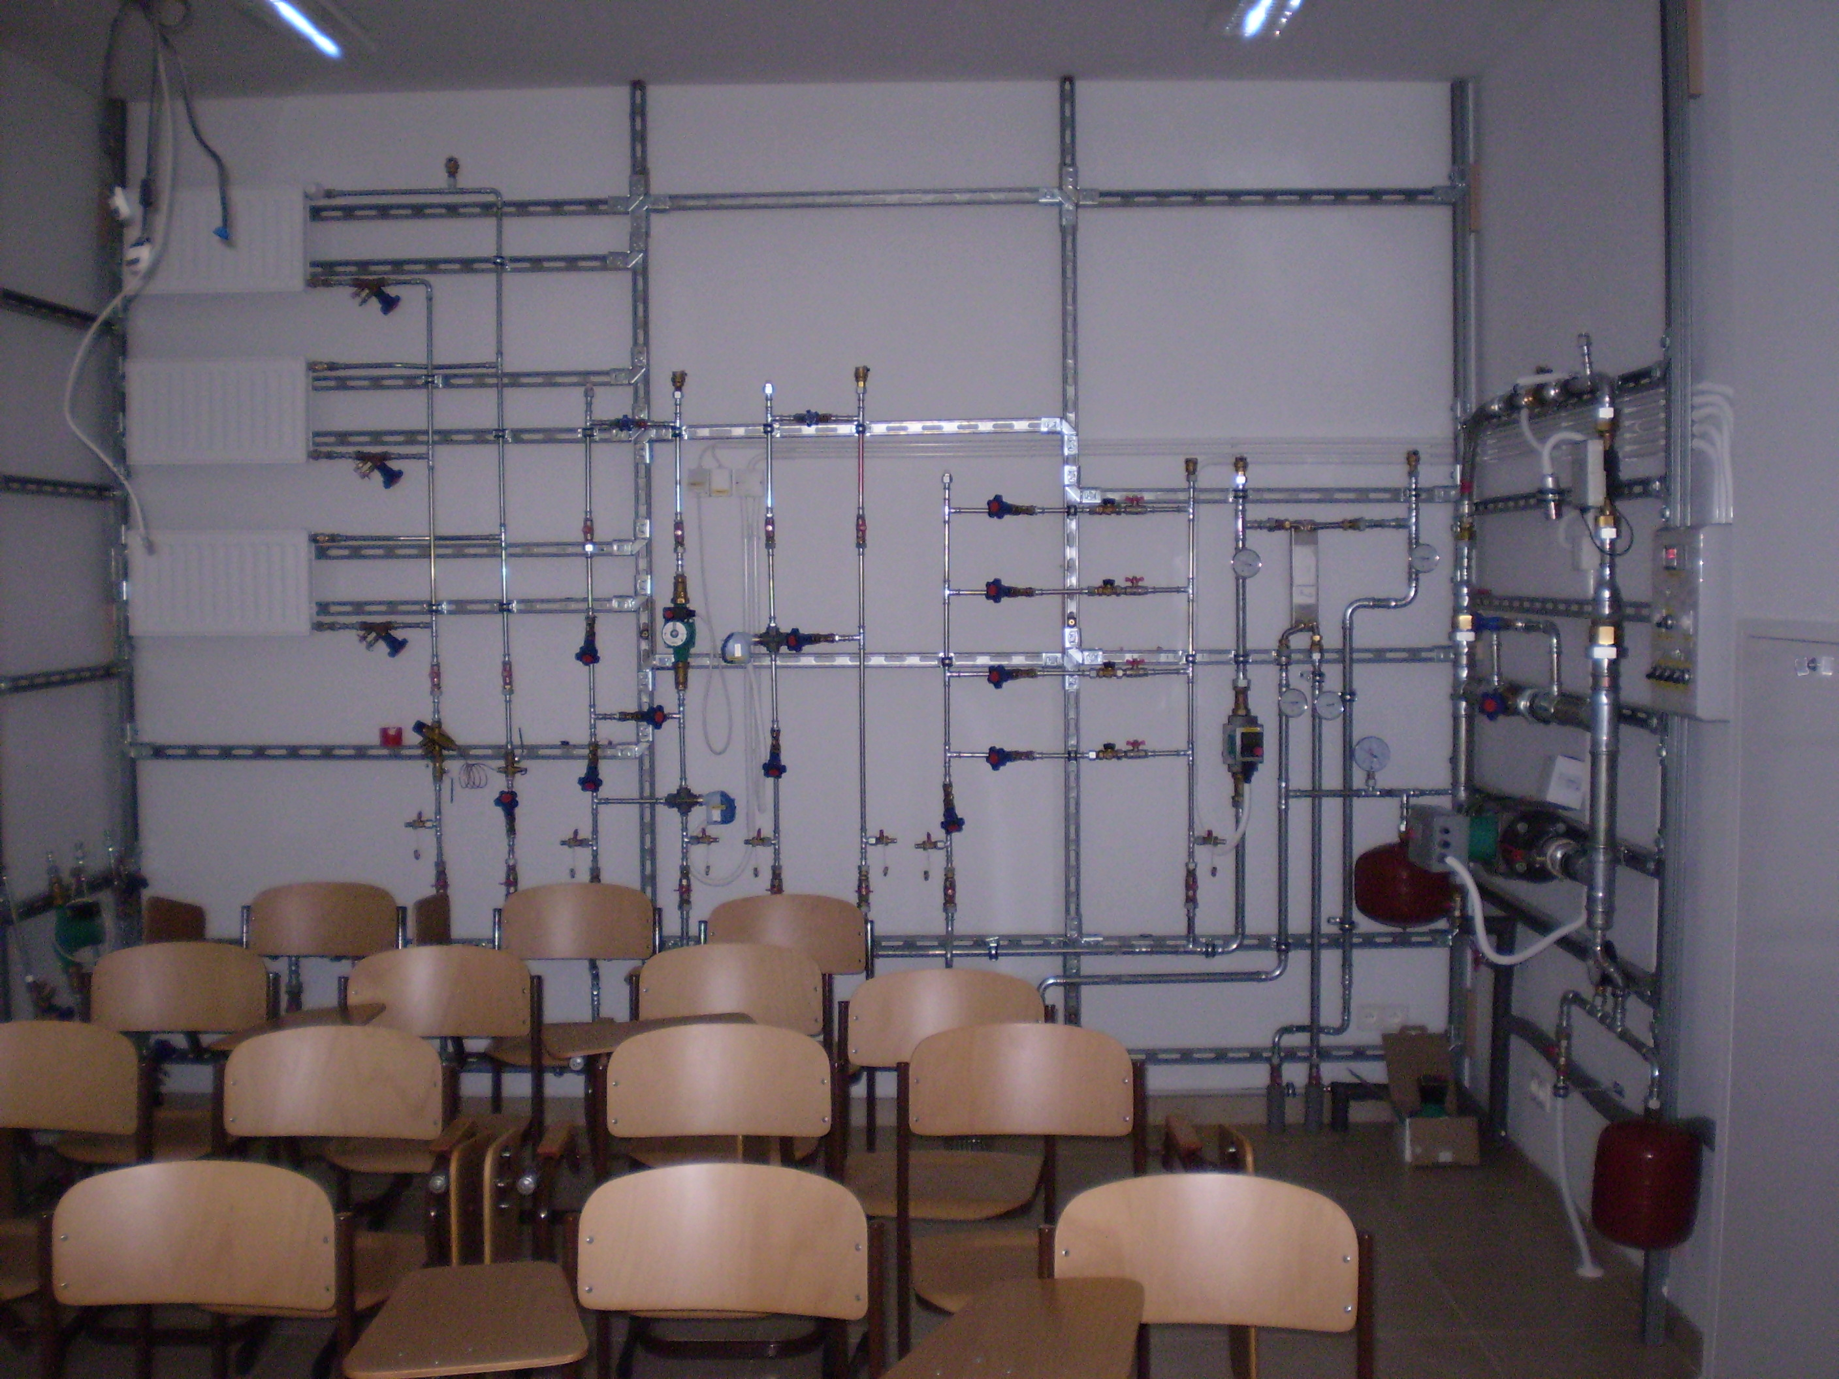
Dispozice

Slide 8
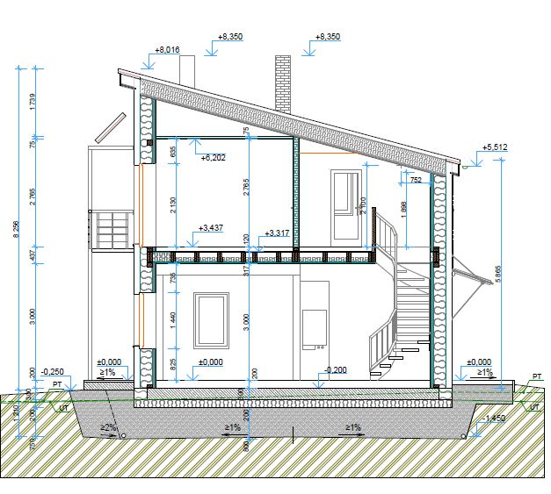
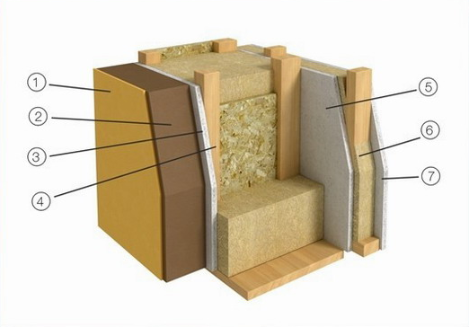
Popis objektu – stavební řešení
Nepodsklepená dvoupodlažní budova s pultovou střechou
Založení – základová deska, tepelná izolace základu - XPS
Difúzně otevřená obvodová konstrukce stěn a střechy
Tepelné izolace v obvodových konstrukcích – dřevovláknitá izolace (Steico)
8
www.fast.vsb.cz

Slide 9
Popis objektu – stavební řešení
Jako fasádní systém budovy jsou realizovány tři varianty:
a) fasádní omítkový systém Baumit,
b) smrkový dřevěný obklad s odvětrávanou
vzduchovou mezerou,
c) obklad cementovlák. deskami CETRIS s odvětrávanou
vzduchovou mezerou.
Vypočtená měrná potřeba tepla na vytápění budovy
10 kWh/m².a.
Tepelná ztráta objektu - stanovena do 2 kW.
Průměrný součinitel prostupu tepla - 0,13 W/(m².K)
Stavební konstrukce | Součinitel prostupu tepla U [W/(m².K)] | Součinitel prostupu tepla normový* U_{pas,20} [W/(m².K)]
Stěna tl. 552 mm | 0,09/0,10 | 0,12
Střecha tl. 652 mm | 0,10 | 0,10
Podlaha tl. 610 mm | 0,12 | 0,15
Okna | 0,71 | 0,80
9
www.fast.vsb.cz

Slide 10
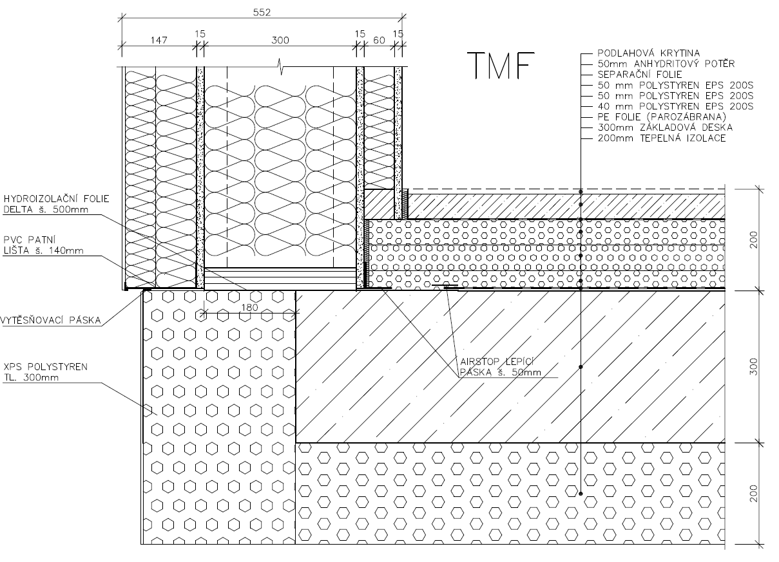
Skladba podlahy na terénu

Slide 11
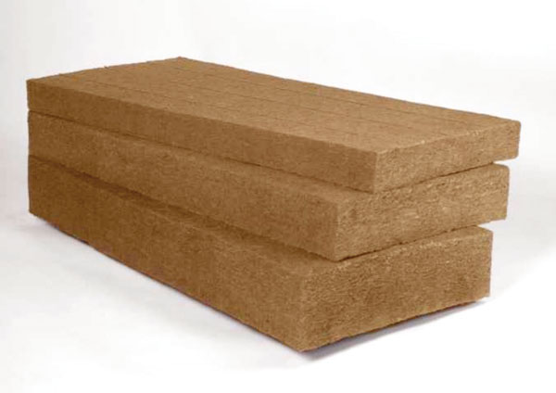
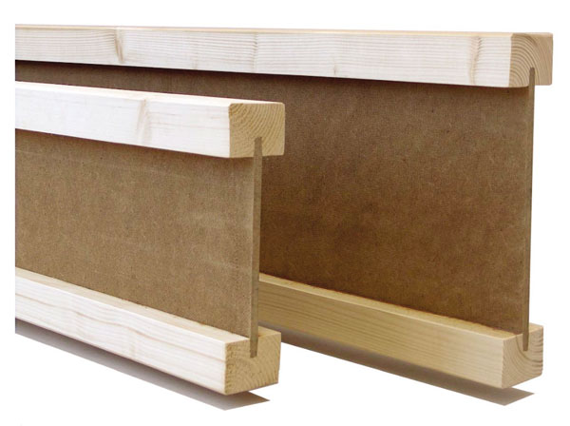
Skladba obvodové stěny

Slide 12
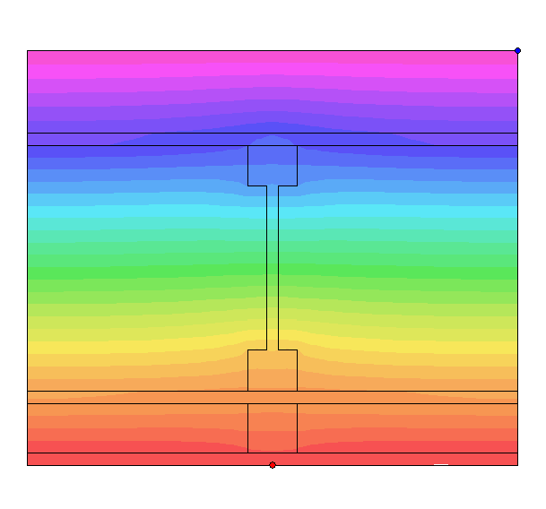
Odvození součinitele prostupu tepla obvodovou stěnou pomocí řešení metody dvourozměrného teplotního pole
A) analytický výpočet (pomocí programu TEPLO 2011), vliv tepelného mostu
započten pomocí náhradní ekvivalentní λ pro nestejnorodou vrstvu,
B) analytický výpočet (pomocí programu TEPLO 2011), vliv tepelného mostu
započten pomocí výpočtu metody horní a dolní meze,
C) numerický výpočet (pomocí programu AREA 2011),
Výpočet součinitele prostupu tepla obvodovou stěnou dřevostavby
Varianty konstrukce | Metoda výpočtu | Teplota venkov.vzduchu | Tepelný tok | Hustota tepeln. toku | Plošná tepelná propus. | Součinitel prostupu tepla | Teplota vnitřn. vzduchu
 |  | θ_{e} [°C] | Q [W/m] | q [W/m²] | L^{2D} [W/m⋅K] | U [W/m²⋅K] | θ_{i} [°C]
 | A | -15,0 | – | 3,22* | – | 0,092 | 20,0
 | B | -15,0 | – | 3,19* | – | 0,091 | 20,0
 | C | -15,0 | 1,89 | 3,16 | 0,054 | 0,090 | 20,0

Slide 13
Technická zařízení budovy
2

Slide 14
Vytápění a ohřev TV
Výuková sestava tepelných zdrojů a systémů vytápění s nadřazenou regulací:
Významnou součástí otopného systému je akumulační zásobník tepelné energie o objemu 700 l s integrovanou funkcí chladiče topné vody při přebytku tepelného výkonu.
1) přímotopový kotel
(příkon 6 kW),
2) plynový kondenzační kotel
(regulovaný výkon 2-10 kW),
3) automatický kotel na spalování
pelet (výkon 12 kW),
4) tepelné čerpadlo země/voda (6 kW)
5) solární systém s vakuovými
trubicemi o ploše 4 m2.
Akumulační zásobník
Plyn. kotel
Elek. kotel
Kotel na peletky
Tepelné čerpadlo

Slide 15
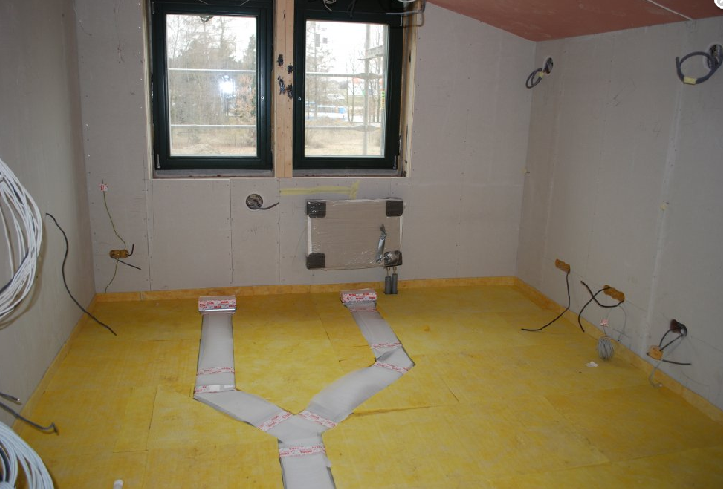
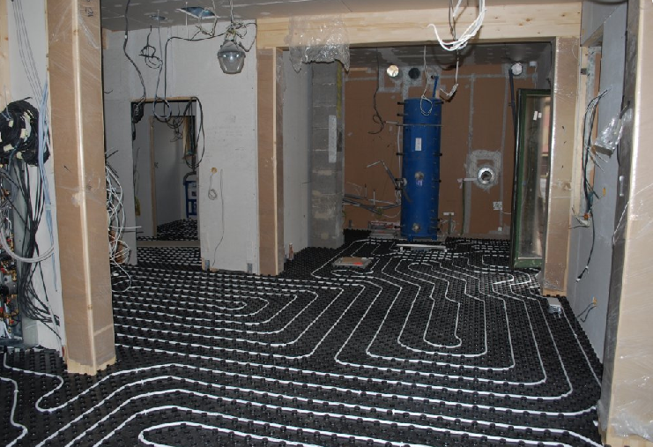
Otopné soustavy
desková otopná tělesa (spád 50°C/43°C),
podlahové vytápění v 1.NP (spád 40°C/35°C),
vytápění VZT (spád 50°C/43°C),
chlazení VZT (spád 6°C/2°C),
ohřev TV (spád 55°C/48°C).
Foto z průběhu výstavby

Slide 16
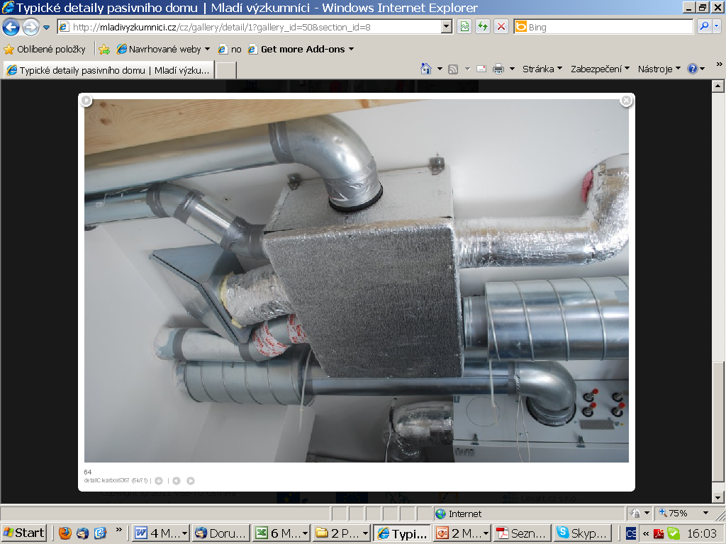
Nucené větrání s rekuperací
V objektu je navržen vzduchotechnický systém pro řízené větrání s rekuperací tepla a vytápění. Pro předehřev přiváděného větracího vzduchu a také jako částečná protimrazová ochrana rekuperačního výměníku VZT jednotky je navržen zemní výměník tepla.

Slide 17
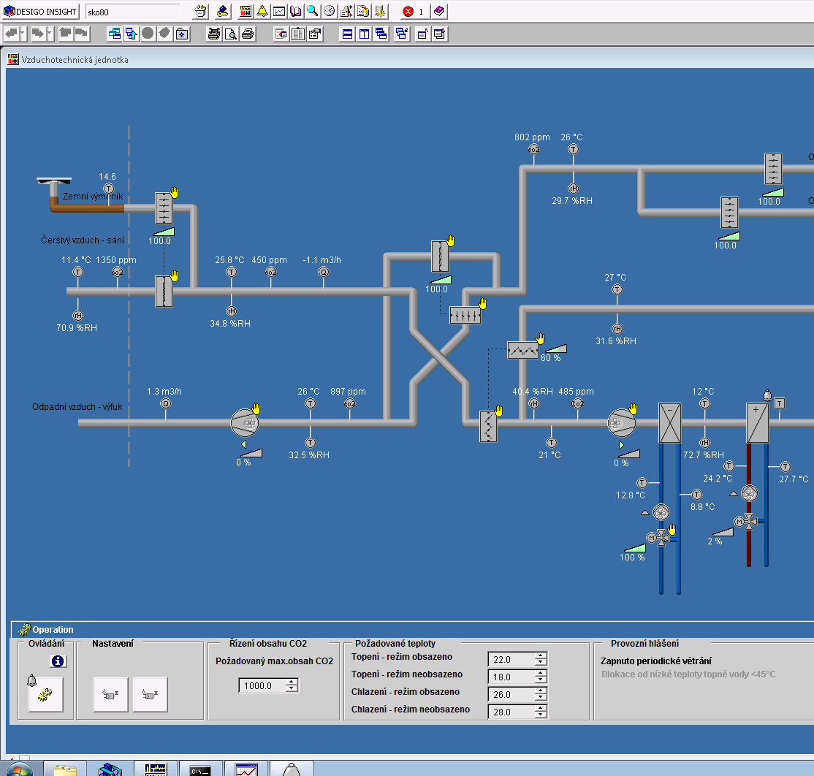

Slide 18
Systémy vytápění a větrání
18
www.fast.vsb.cz

Slide 19
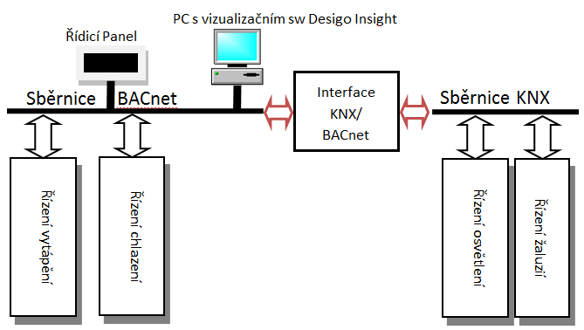
Nadřazený systém řízení a regulace (firma Siemens)
Inteligentní řízení budovy pomocí systému KNX umožňuje:
a) regulaci zdrojů tepla a chladu objektu,
b) řízení osvětlení,
c) ovládání žaluzií,
d) vypínání zásuvkových okruhů,
e) přenášení informací o stavu zabezpečení objektu.
(zdroj obr.: Ing. Jan Vaňuš, Ph.D.,
Ing. Jan Šumpich, FEI VŠB-TUO)

Slide 20
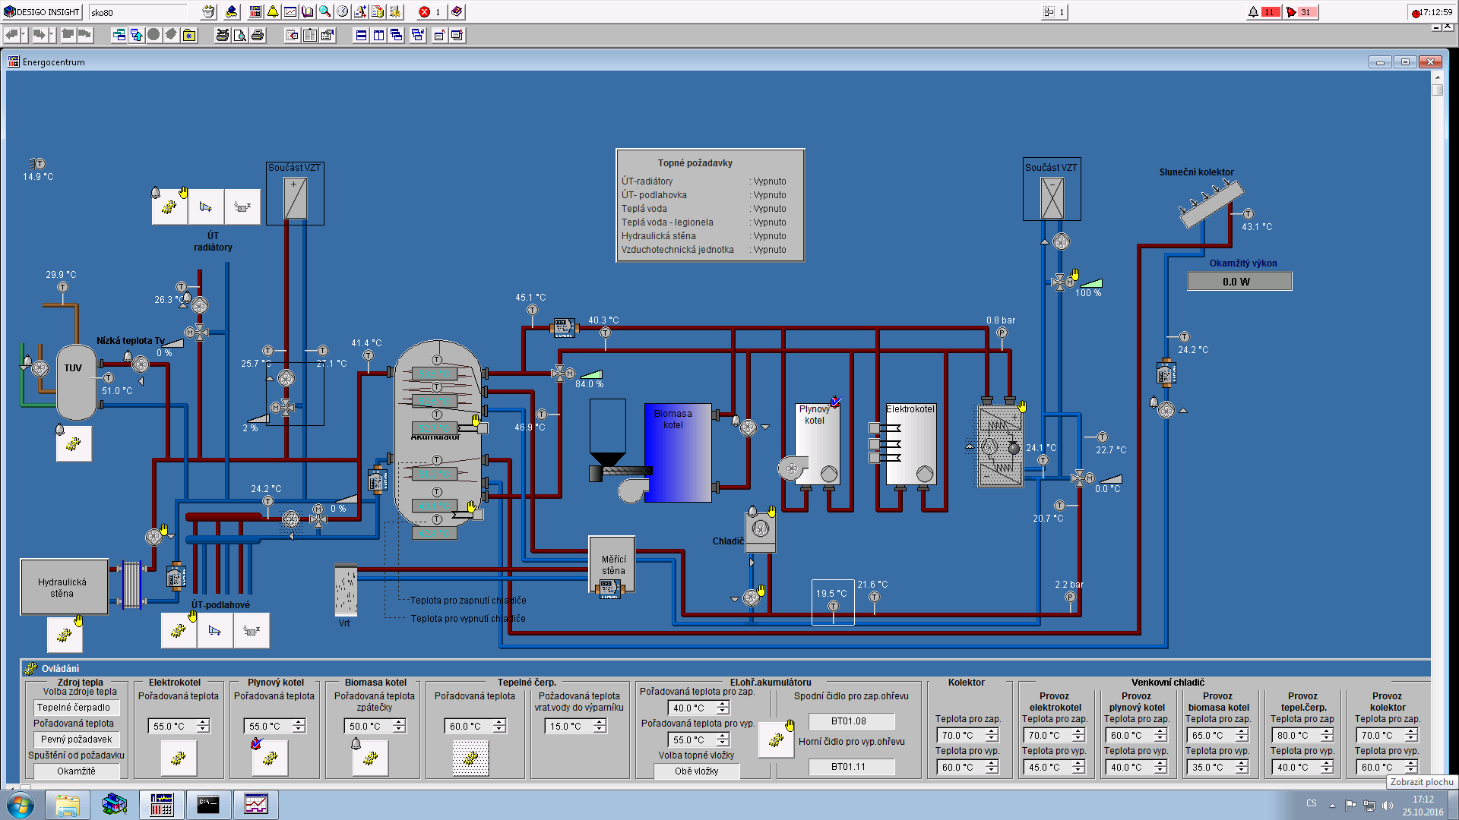
Vizualizace energocentra (Desigo Insight)

Slide 21
Experimentální měření
3
21

Slide 22
Experimentální měření
Cílem experimentálního měření je dlouhodobé monitorování:
tepelně vlhkostních vlastností obvodového pláště dřevostavby,
tepelného chování zeminy v podzákladí,
monitorování parametrů vnitřního prostředí (teplota vzduchu, relativní vlhkost vzduchu, koncentrace CO₂),
monitorování energetické náročnosti objektu – spotřeby energie na vytápění, větrání, ohřev TV),
měření totálního napětí v zemině v úrovni základové spáry a pod základovou deskou,
nepřímé měření mechanického napětí v ŽB desce pomocí deformace odporových tenzometrů,

Slide 23
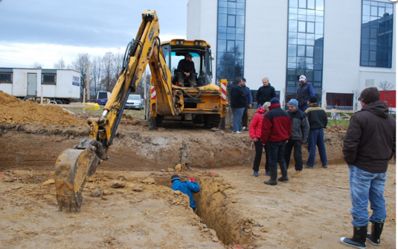
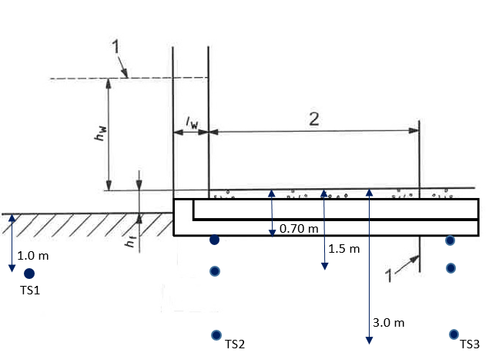
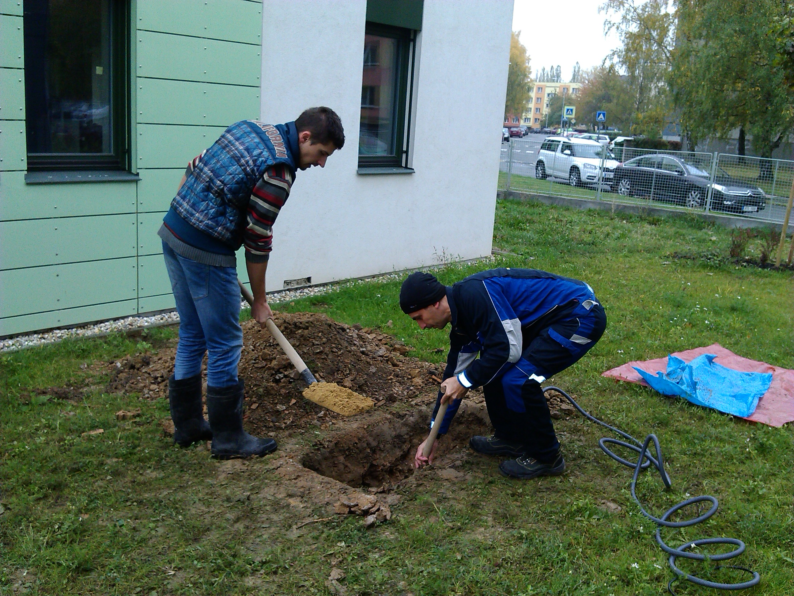
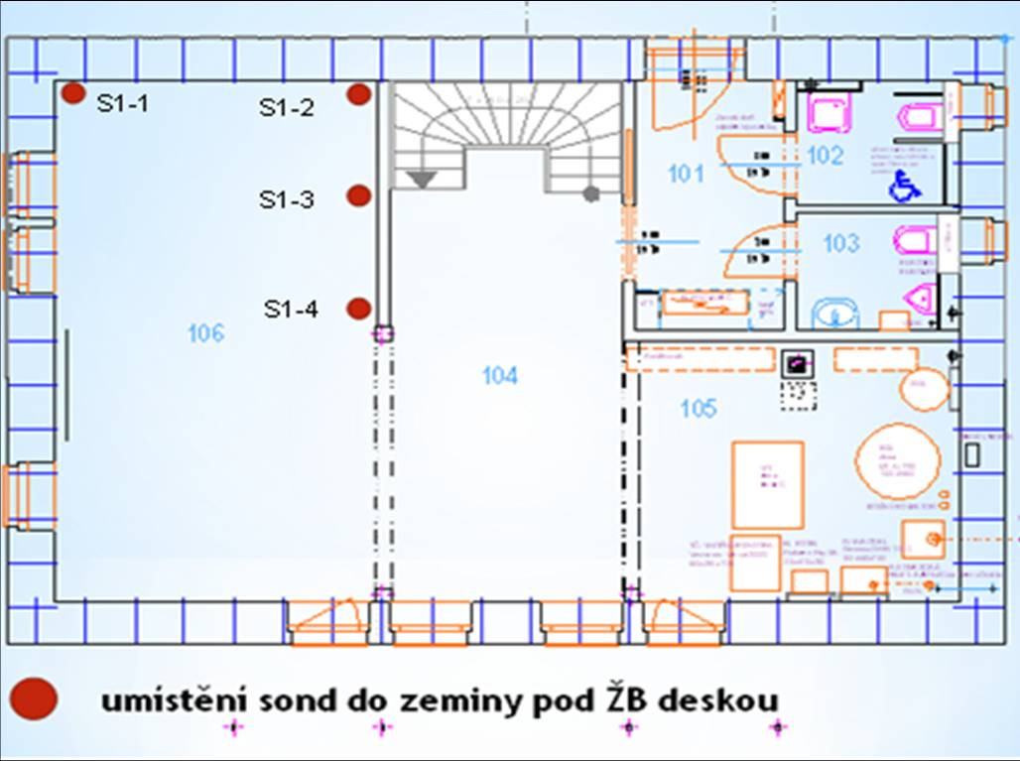
Experimentální měření rozložení teplot v zemině pod základovou deskou
Teplotní čidla jsou umístěna v 5 pozicích a různých hloubkách:
TS1 – mimo budovu, TS2 – pod severní hranou základové desky, TS3 – pod středem základové desky
Hloubky uložení čidel: 0,70, 1,5 a 3,0 m pod povrchem podlahy.
V pozici TS1 – 1,0 m pod povrchem terénu

Slide 24
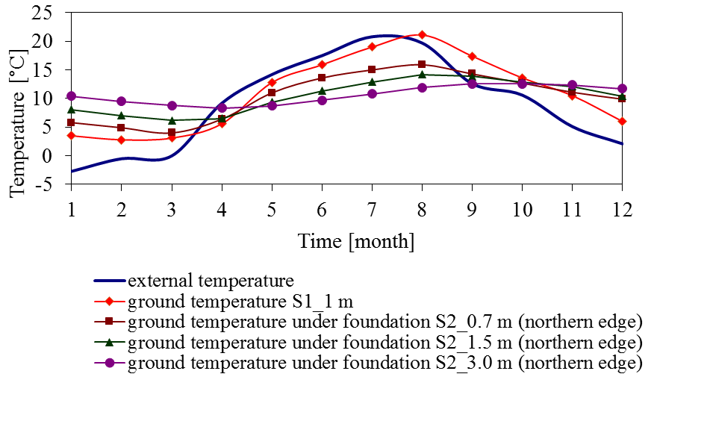
Experimentální měření rozložení teplot v zemině pod základovou deskou
Průměrné měsíční teploty v zemině za rok (TS1, TS2)

Slide 25
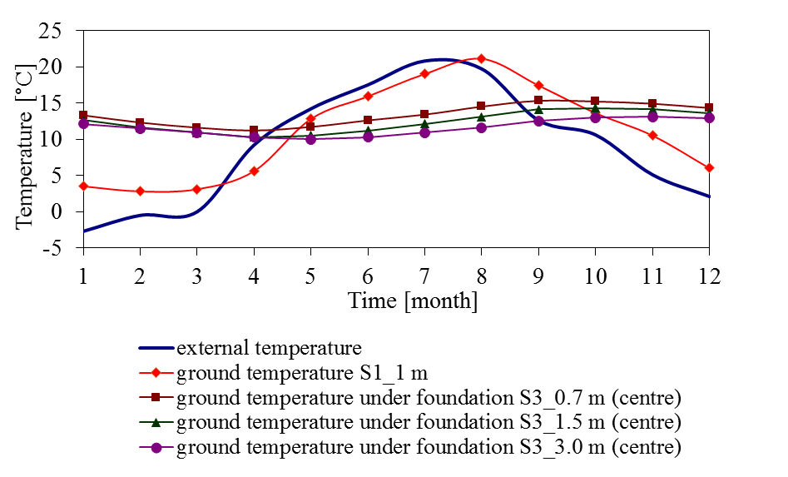
Experimentální měření rozložení teplot v zemině pod základovou deskou
Průměrné měsíční teploty v zemině za rok (TS1, TS3)

Slide 26
Experimentální měření rozložení teplot v zemině pod základovou deskou
Průměrné měsíční teploty v zemině za rok (TS1, TS2, TS3)
 | Teploty [ °C]
Měsíc | θe | Pozice čidel v zemině
 |  | TS1 | TS2 (severní hrana)
 |  | 1.0 m | 0.7 m | 1.5 m | 3.0 m
1 | -2.7 | 3.5 | 5.8 | 8.1 | 10.4
2 | -0.5 | 2.8 | 4.9 | 7 | 9.5
3 | 0 | 3.1 | 4 | 6.2 | 8.8
4 | 9.2 | 5.6 | 6.4 | 6.5 | 8.3
5 | 14.2 | 12.8 | 11 | 9.4 | 8.7
6 | 17.5 | 15.9 | 13.6 | 11.3 | 9.7
7 | 20.8 | 19 | 15 | 12.9 | 10.8
8 | 19.7 | 21.1 | 15.9 | 14.2 | 11.9
9 | 12.6 | 17.4 | 14.3 | 13.9 | 12.6
10 | 10.6 | 13.6 | 12.7 | 12.8 | 12.6
11 | 5.1 | 10.5 | 11.1 | 12.1 | 12.4
12 | 2.1 | 6 | 9.9 | 10.4 | 11.7
φ | 9.1 | 10.9 | 10.4 | 10.4 | 10.6
 | Teploty [ °C]
Měsíc | θe | Pozice čidel v zemině
 |  | TS1 | TS3 (střed)
 |  | 1.0 m | 0.7 m | 1.5 m | 3.0 m
1 | -2.7 | 3.5 | 13.3 | 12.6 | 12.1
2 | -0.5 | 2.8 | 12.3 | 11.6 | 11.5
3 | 0 | 3.1 | 11.6 | 10.9 | 10.9
4 | 9.2 | 5.6 | 11.2 | 10.3 | 10.3
5 | 14.2 | 12.8 | 11.7 | 10.5 | 10
6 | 17.5 | 15.9 | 12.6 | 11.2 | 10.3
7 | 20.8 | 19 | 13.4 | 12.1 | 10.9
8 | 19.7 | 21.1 | 14.5 | 13.1 | 11.6
9 | 12.6 | 17.4 | 15.3 | 14.1 | 12.5
10 | 10.6 | 13.6 | 15.2 | 14.3 | 13
11 | 5.1 | 10.5 | 14.9 | 14.1 | 13.1
12 | 2.1 | 6 | 14.3 | 13.6 | 12.9
φ | 9.1 | 10.9 | 13.4 | 12.4 | 11.6

Slide 27
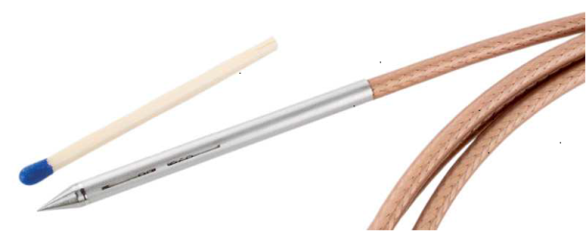
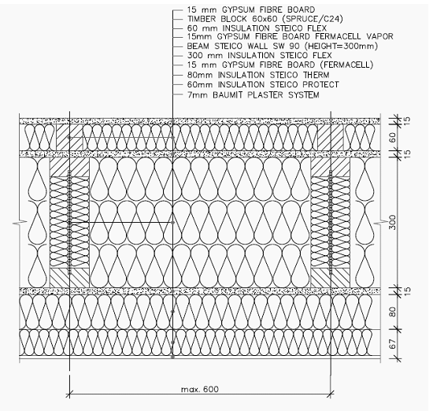
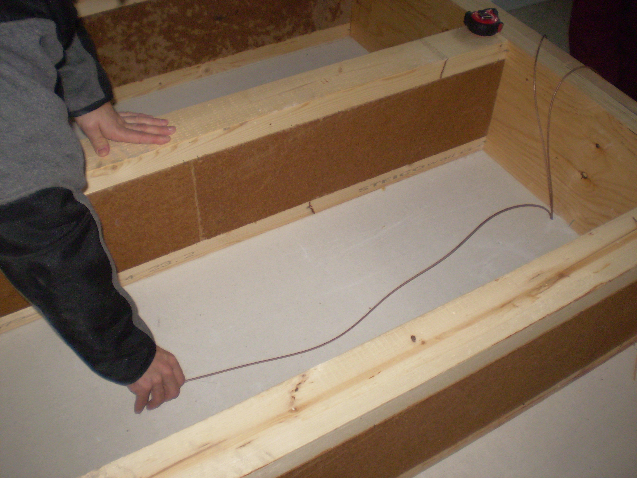
Měření teplotně-vlhkostních vlastností obvodových konstrukcí
V obvodových stěnách jsou zabudovány snímače, které dlouhodobě monitorují průběhy teplot (a také vlhkosti) v příčném profilu konstrukcí.
27
www.fast.vsb.cz
Notes:
13th International Multidisciplinary Scientific GeoConference SGEM 2013

Slide 28
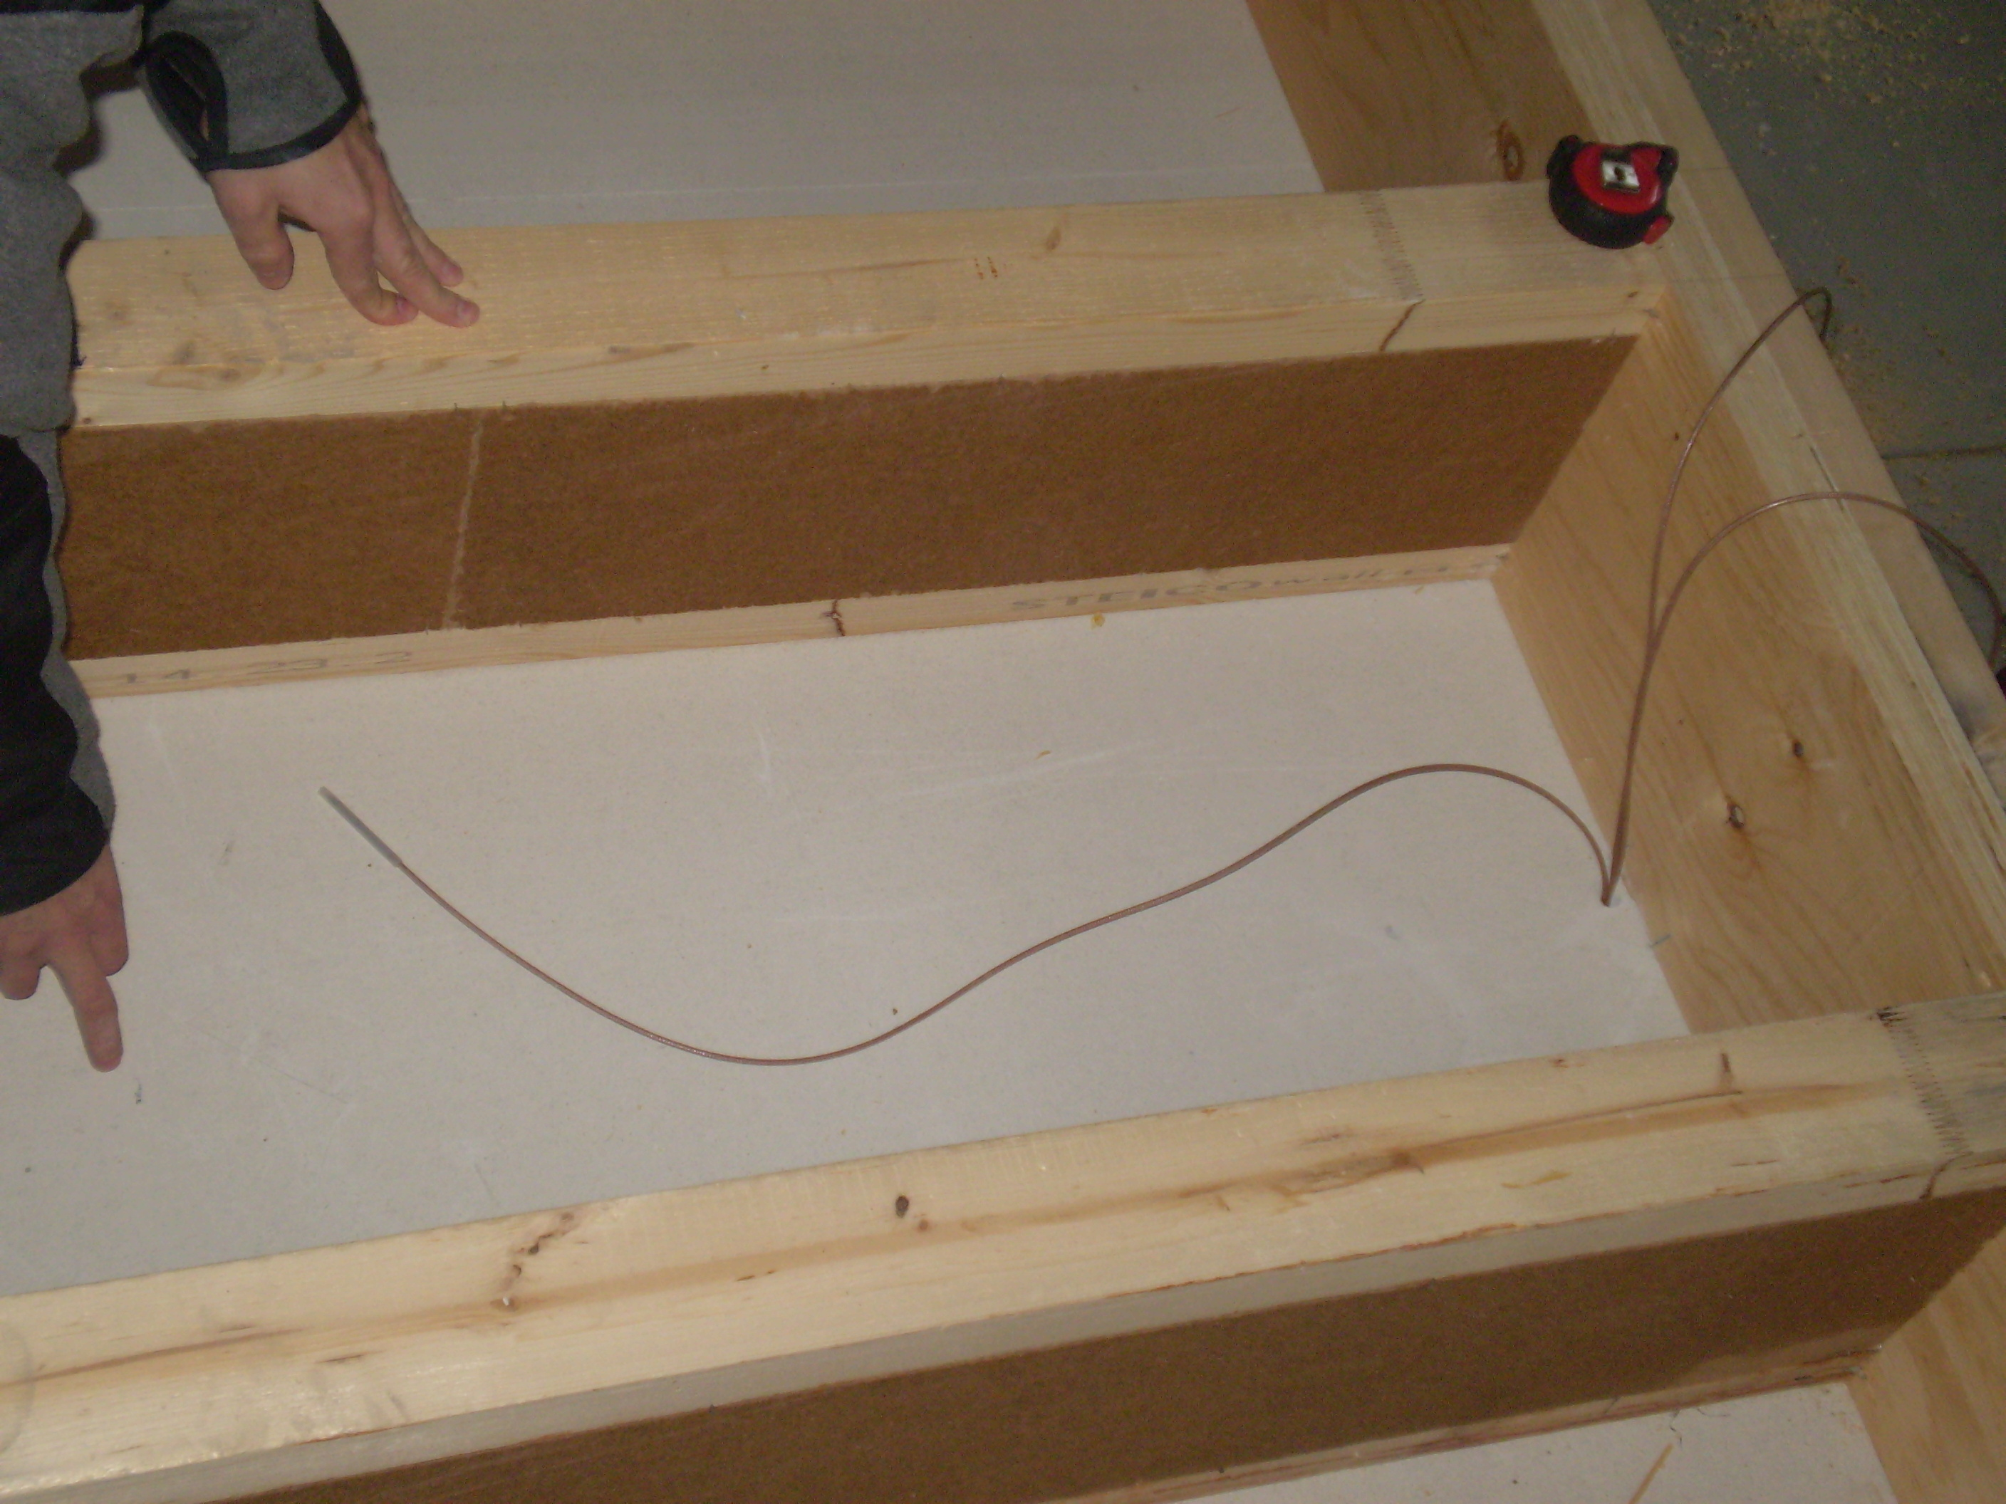
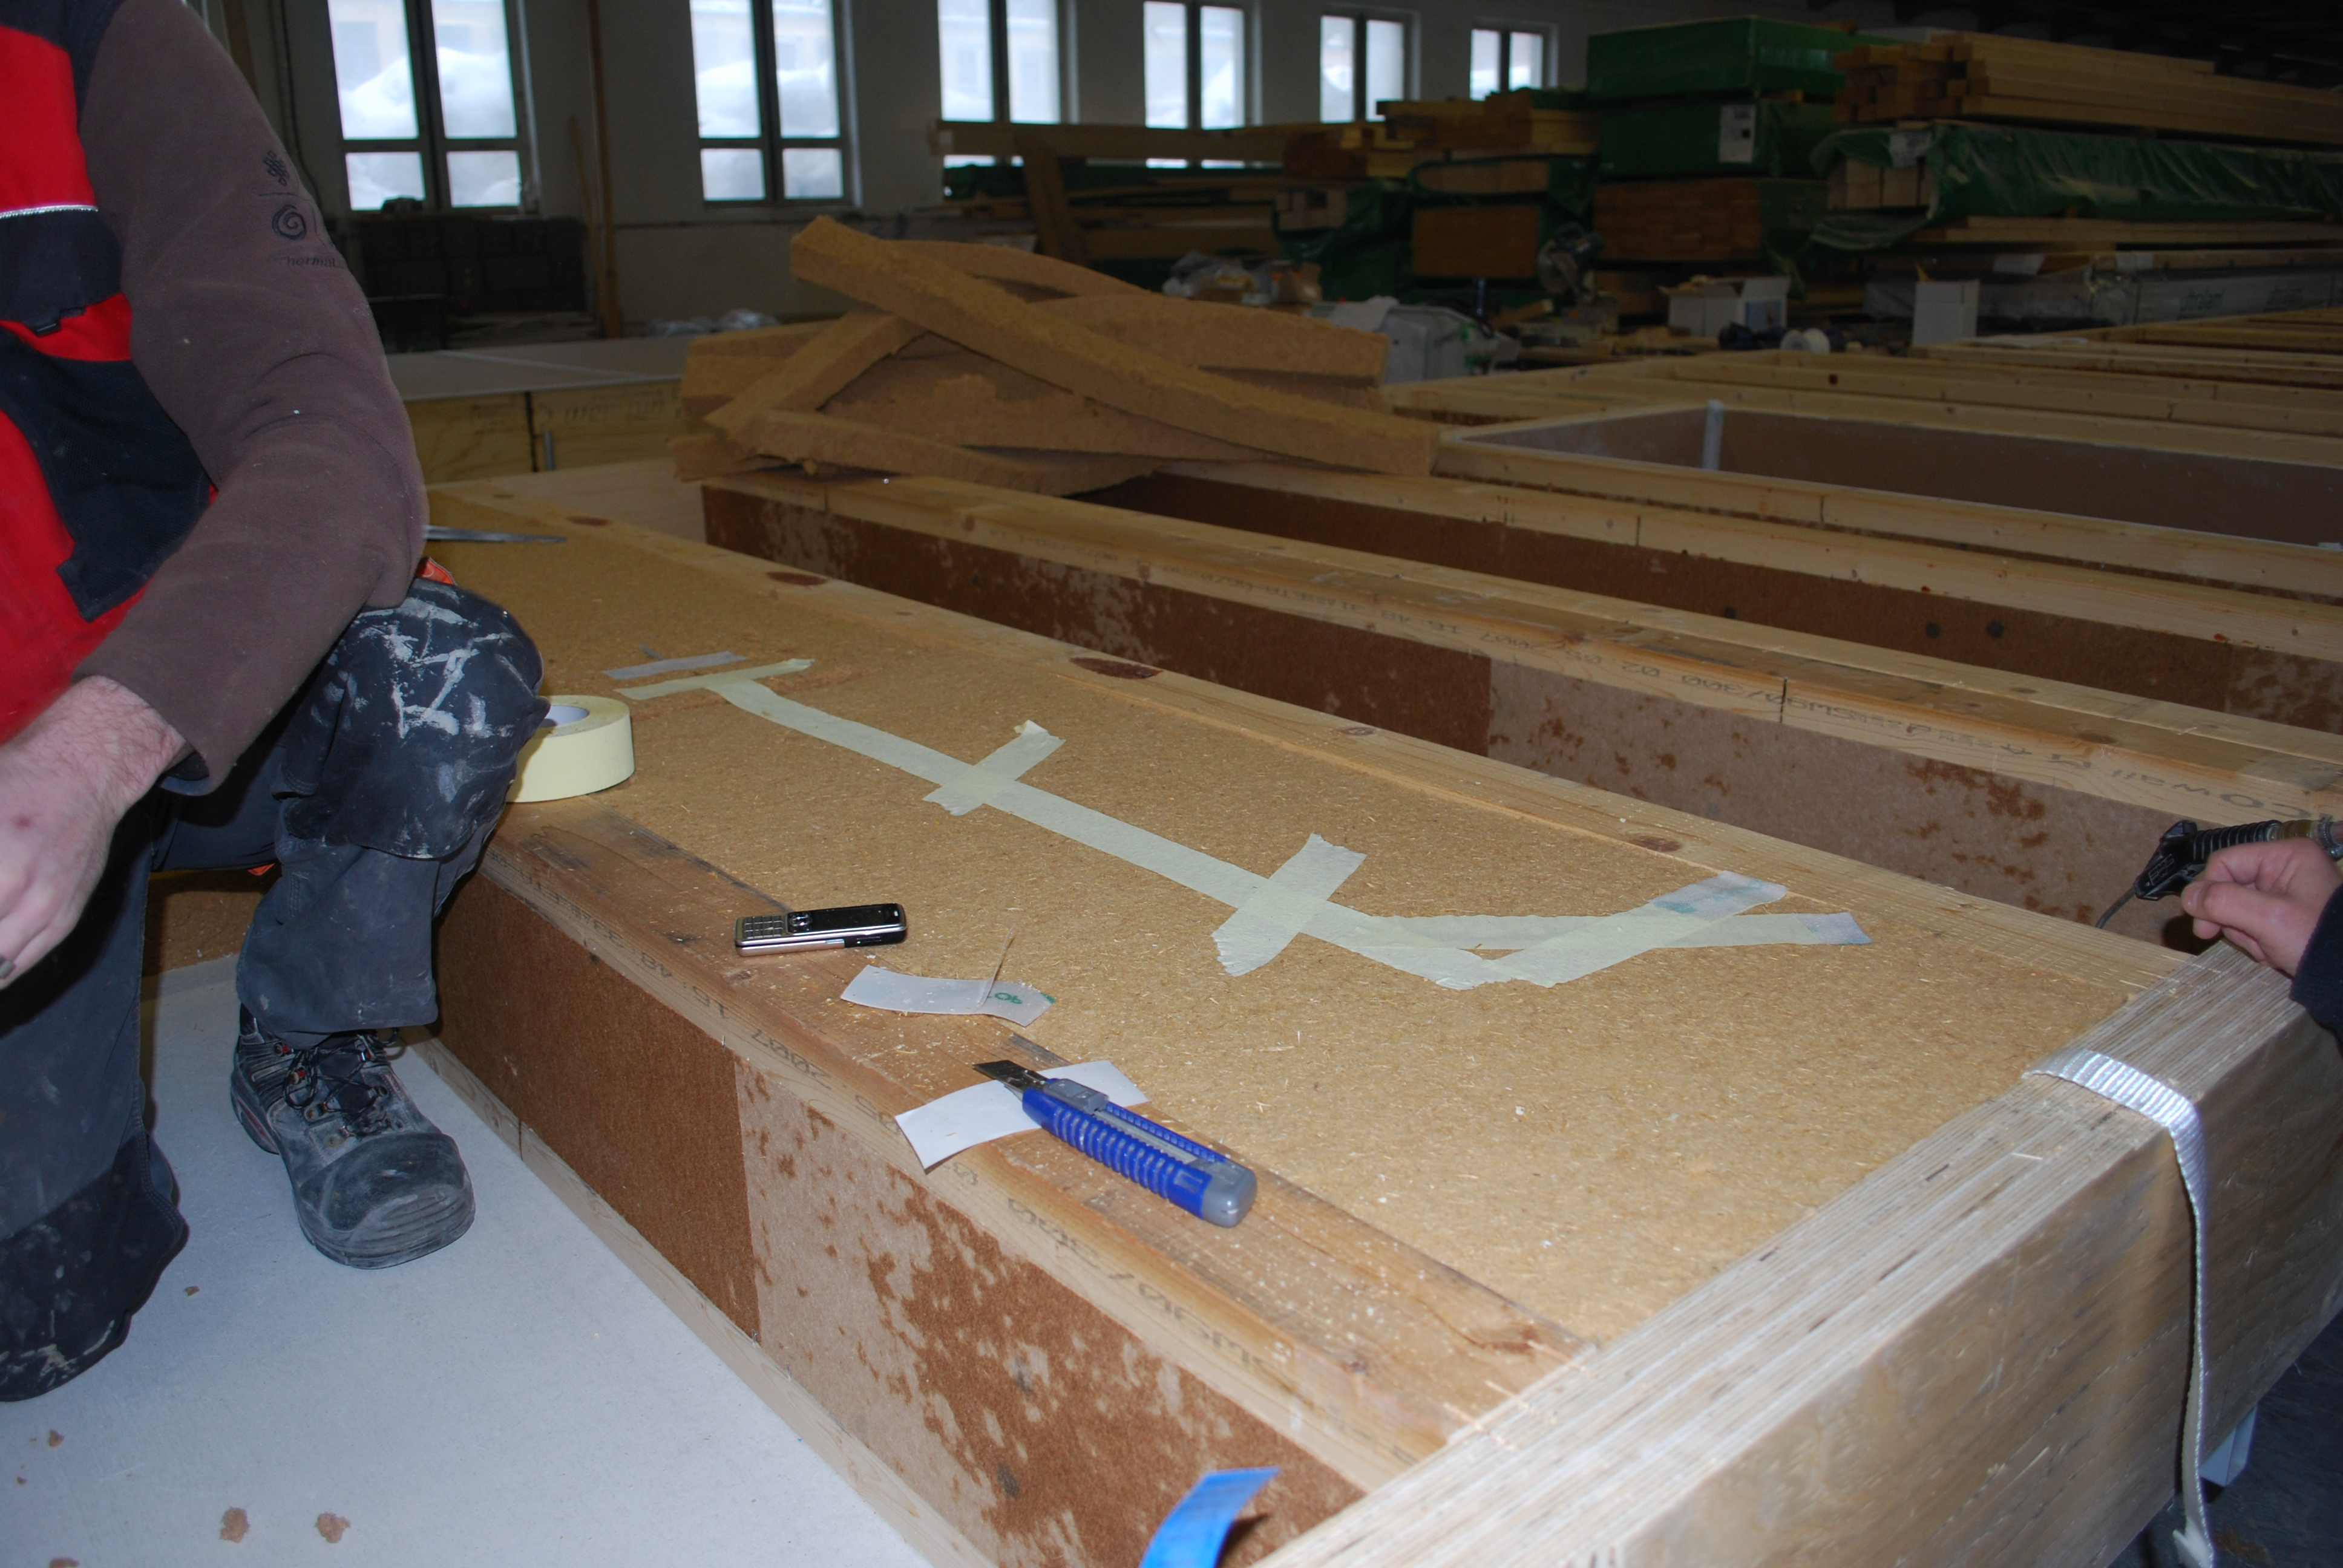
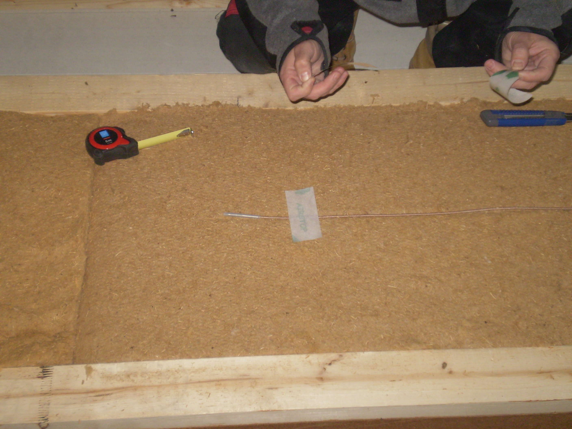
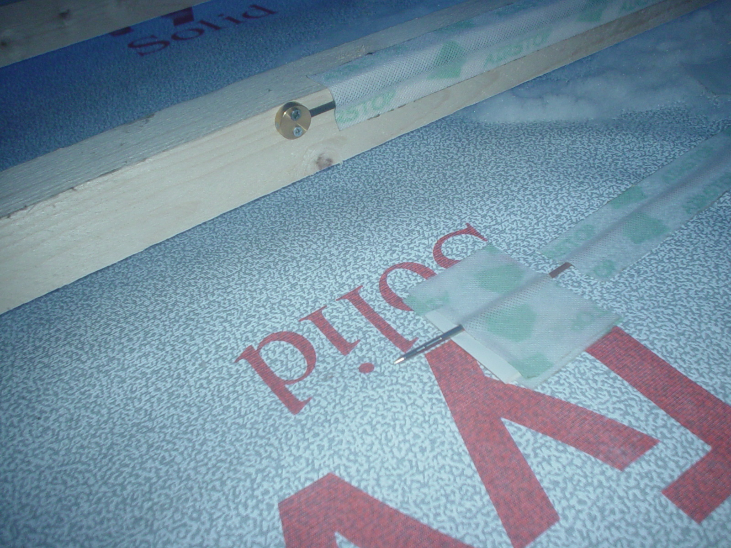
Umístění tepelně vlhkostních čidel do obvodových konstrukcí
Výroba obvodového pláště dřevostavby

Slide 29
Umístění tepelně vlhkostních čidel do obvodových konstrukcí

Slide 30
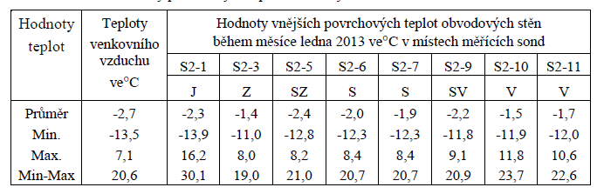
Časový průběh vnějších povrchových teplot
obvodových stěn v zimním období
Vliv orientace na světovou stranu
Vliv druhu zatepl. systému
Vliv tepelných mostů
Vliv sálání oblohy
Vliv materiálu fasádního obkladu
Výsledky měření průběhů vnějších povrchových teplot v obvodových stěnách dřevostavby v průběhu měsíce ledna

Slide 31
Časový průběh teplot v obvodové stěně (orientace - Jih) v zimní období

Slide 32
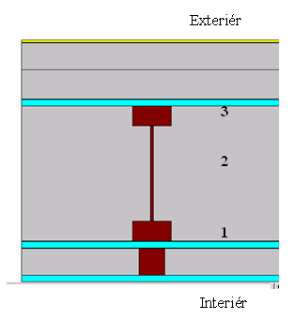
Monitorování průběhů vlhkostí – stěna, orientace jih

Slide 33
Časový průběh vnějších povrchových teplot obvodových stěn v letním období
Tab. 4.8 Hodnoty povrchových teplot obvodových stěn během měsíce srpna 2013
Hodnoty teplot | Teploty venkovního vzduchu ve °C | Hodnoty povrchových teplot obvodových stěn během měsíce srpna 2013 ve °C v místech měřících sond
 |  | S2-1 | S2-3 | S2-5 | S2-6 | S2-7 | S2-9 | S2-10 | S2-11
 |  | J | Z | SZ | S | S | SV | V | V
Průměr | 19,7 | 21,4 | 23,2 | 20,8 | 21,1 | 21,3 | 21,1 | 24,2 | 23,8
Min. | 7,3 | 7,1 | 11,1 | 8,7 | 9,2 | 9,3 | 9,6 | 10 | 10
Max. | 37,8 | 44,7 | 48,6 | 39,7 | 39,4 | 39,5 | 38,4 | 51,7 | 51,1
Min-Max | 30,5 | 37,6 | 37,5 | 31,0 | 30,2 | 30,2 | 28,8 | 41,7 | 41,1

Slide 34
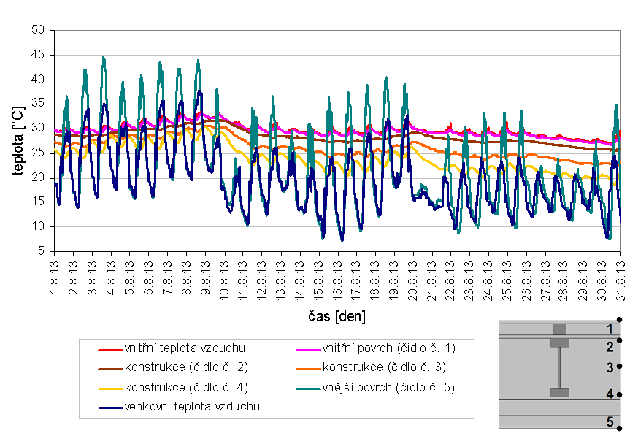
Časový průběh teplot v obvodové stěně (orientace – Jih) v letním období

Slide 35
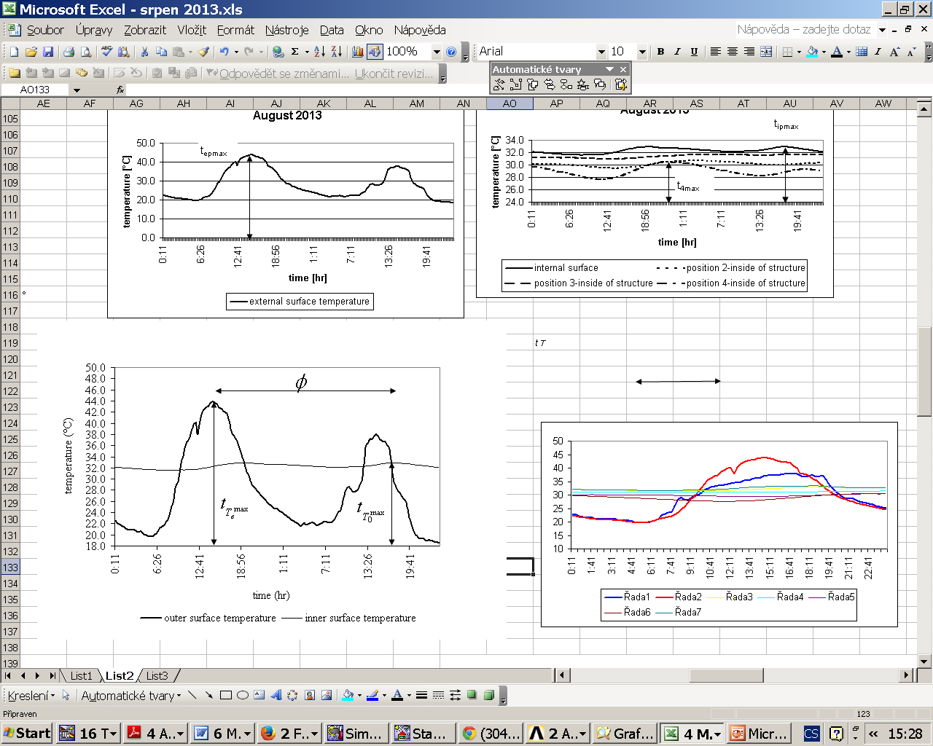
Časový průběh teplot v obvodové stěně (orientace – Jih) v průběhu 48 hodin v letním období

Slide 36
Výsledky dynamického simulačního výpočtu časových průběhů teplot ve stěně symetricky zatížené skokovou změnou povrchové teploty
Stavební materiál | Materiálové charakteristiky
 | Objemová hmotnost | Měrná tepelná kapacita | Součinitel tepelné vodivosti | Součinitel teplotní vodivosti
 | ρ [kg/m³] | c [J/(kg K)] | λ [W/(m K)] | a [m²/s]
železobeton | 2400 | 1020 | 1,58 | 6,45 ⋅ 10⁻⁷
děrovaná cihla (zdivo) | 964 | 1000 | 0,27 | 2,8 ⋅ 10⁻⁷
minerální vlákno | 135 | 840 | 0,045 | 3,97 ⋅ 10⁻⁷
dřevovlákno | 250 | 2100 | 0,048 | 0,91 ⋅ 10⁻⁷

Slide 37
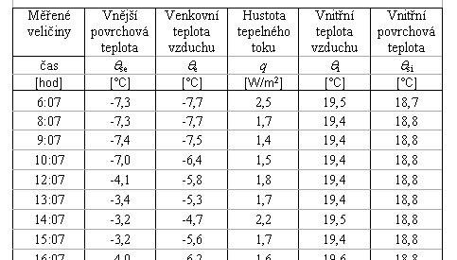
Měření hustoty tepelného toku obvodovou stěnou a odvození součinitele prostupu tepla

Slide 38
Průběh výstavby
4
38

Slide 39
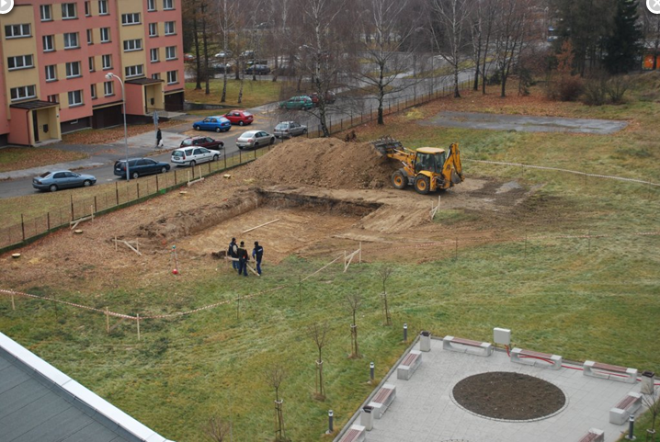

Fotodokumentace z výstavby PD

Slide 40
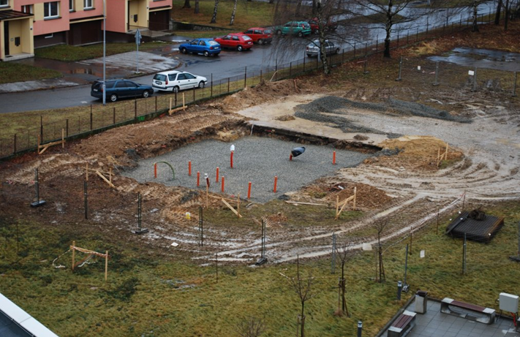
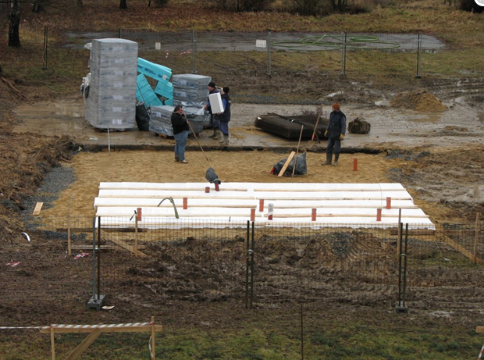
Fotodokumentace z výstavby PD

Slide 41
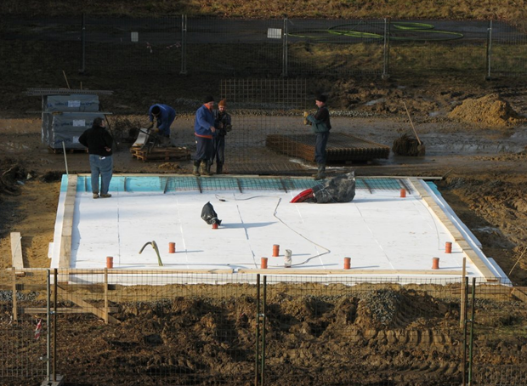
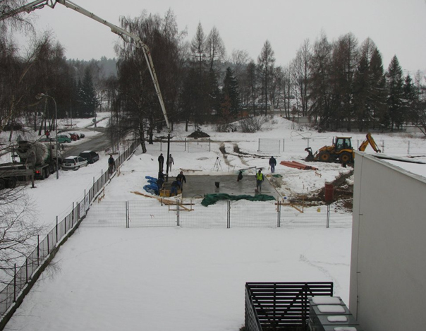
Fotodokumentace z výstavby PD

Slide 42
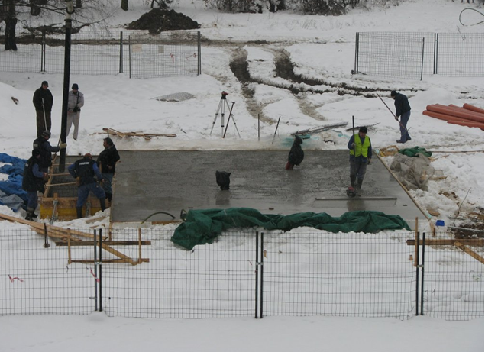
Fotodokumentace z výstavby PD

Slide 43
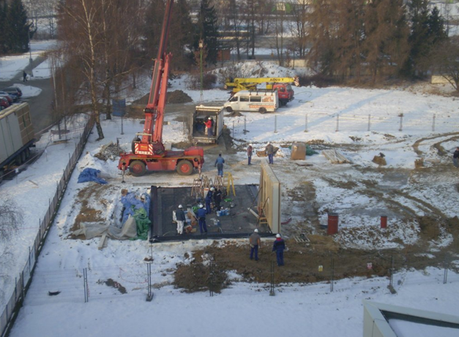
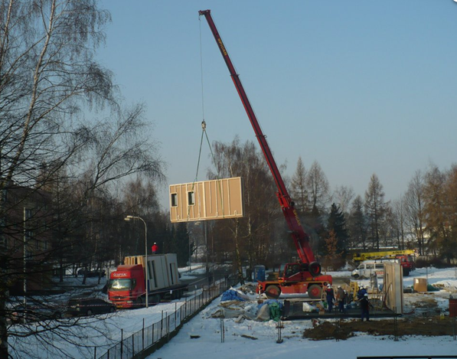
Fotodokumentace z výstavby PD

Slide 44
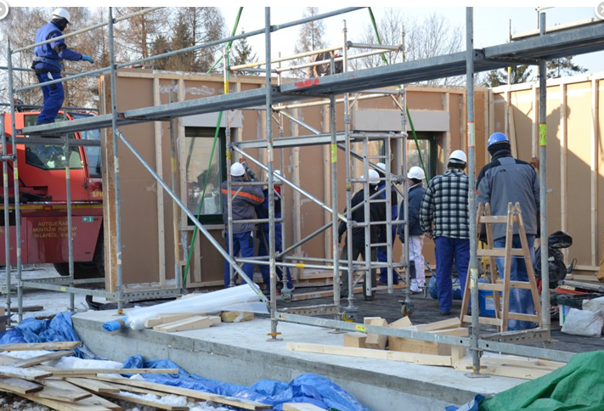
Fotodokumentace z výstavby PD

Slide 45
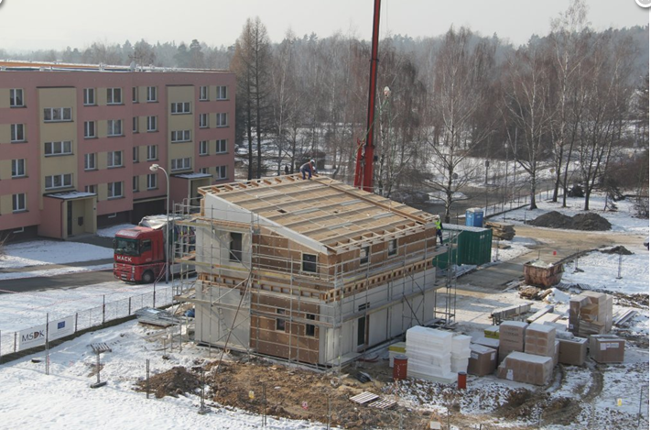
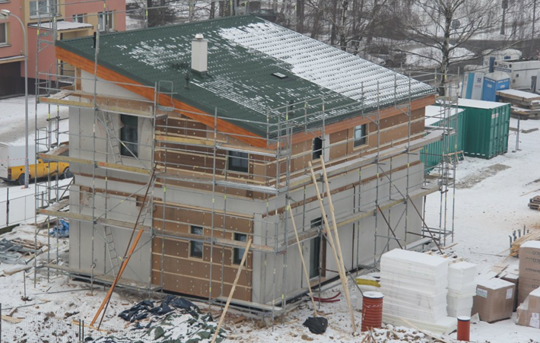
Fotodokumentace z výstavby PD

Slide 46
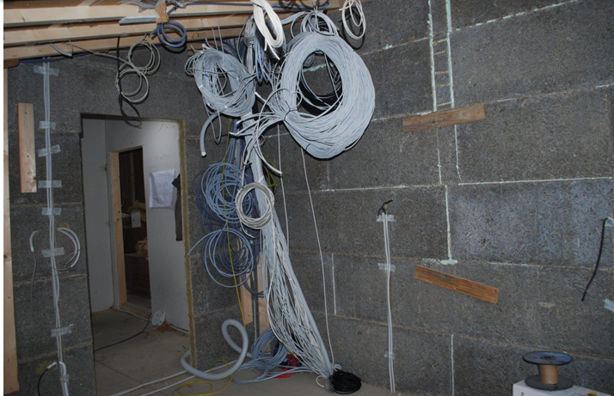
Fotodokumentace z výstavby PD

Slide 47
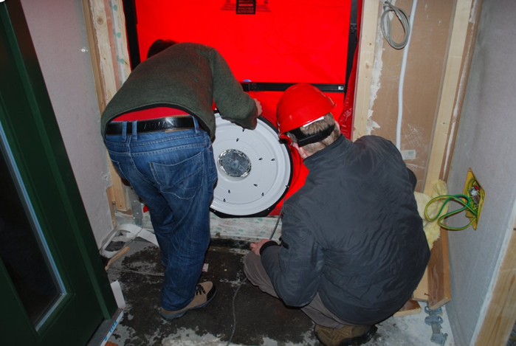
Měření průvzdušnosti obálky Blower-door testem

Slide 48

Fotodokumentace z výstavby PD

Slide 49
Závěry
Dosažené výsledky experimentálního měření průběhů teplot uvnitř obvodových konstrukcí dřevostavby zatím prokazují pozitivní vliv použitého izolačního materiálu s vyšší měrnou tepelnou kapacitou na eliminaci tepelné zátěže konstrukcí v letním období.
V zimním období se sledováním teplot a vlhkostí uvnitř stavebních konstrukcí zatím prokázalo, že nedochází v konstrukcích ke kondenzaci vodní páry.
Na základě dlouhodobějších provedených měření hustoty tepelného toku a teplot bude možné odvodit součinitel prostupu tepla konstrukcí a porovnat výsledky teoretických předpokladů s reálnými naměřenými hodnotami.

Slide 50
Děkuji Vám za pozornost
50

